Slide 1
アーバンデータチャレンジ2017
和歌山ローカルナレッジ
《献血バス日程のオープンデータ化と情報流通拡大》 地域を知り、共有すれば、心が動く。
上仲 輝幸
株式会社 紀伊民報 マルチメディア事業部
〒646-8660 和歌山県田辺市秋津町100
TEL.0739-26-7171 FAX.0739-81-7181
e-mail：t-kmnk@agara.co.jp

Slide 2
和歌山ローカルナレッジとは
●和歌山県におけるオープンデータの取り組みと、和歌山大学がきっかけで広がった LocalWikiやOSMを活用した、マッピングパーティーやシビックテックの活動。
●自治体や学校、さまざまな組織や企業、住民などが連携して、地域の歴史や文化、 地理、産業、観光資源などを集約し、共有財産とする。
●紀伊民報のホームページ更新システム「ｅメイド」を通して、WEBサイトや印刷物で 見える化。ソーシャルメディアなどを活用し、情報流通の促進をする。
●さまざまな立場や多世代との交流活動を通じて、情報を共有し、地域課題の解決に 取り組み、昔を知り、今に合った地域コミュニティーの再構築が最大の目的。
LocalWiki
ホームページ 印刷物
ホームページ 印刷物 制作システム
OpenStreetMap
CSV
オープンデータ

Slide 3
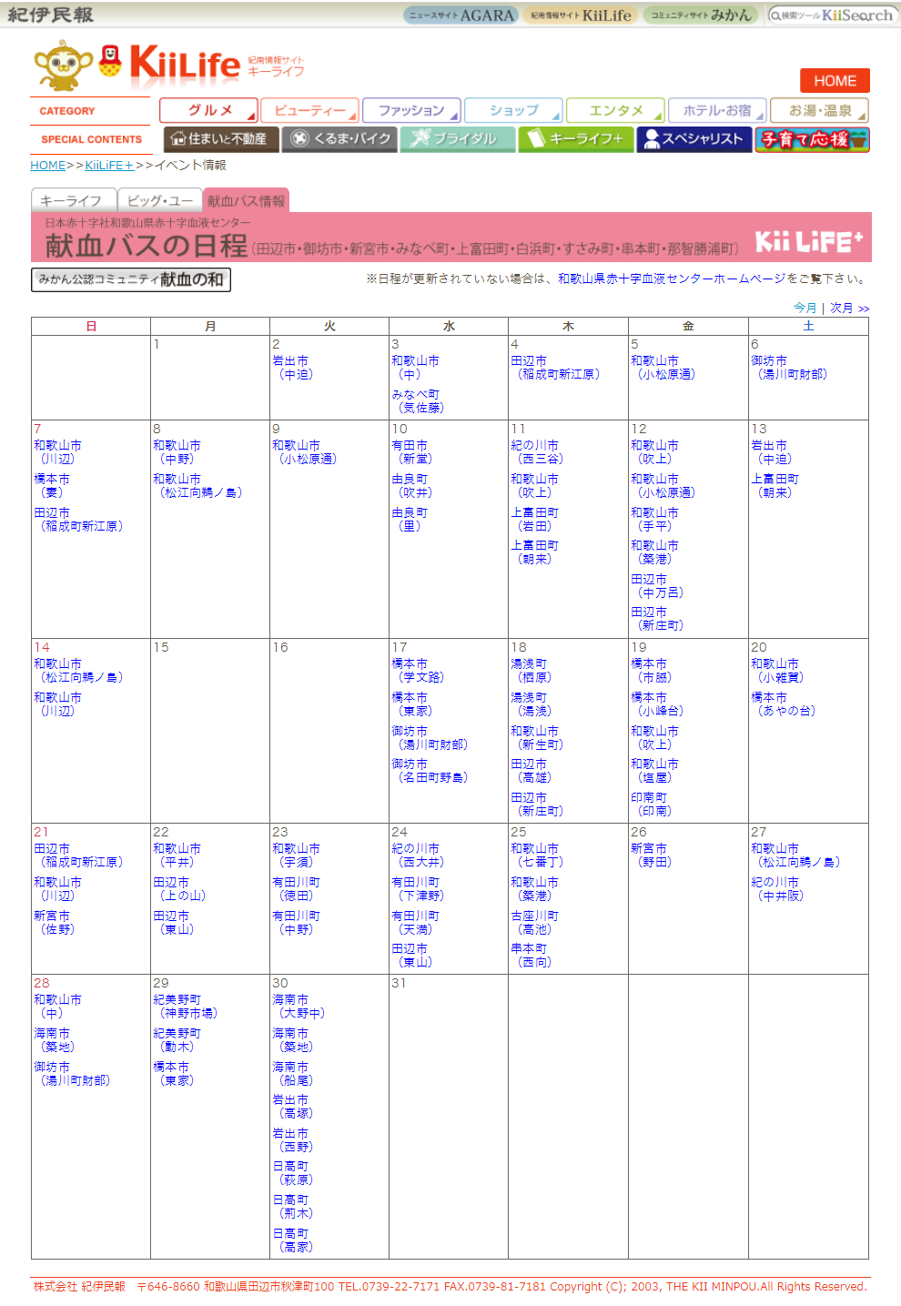
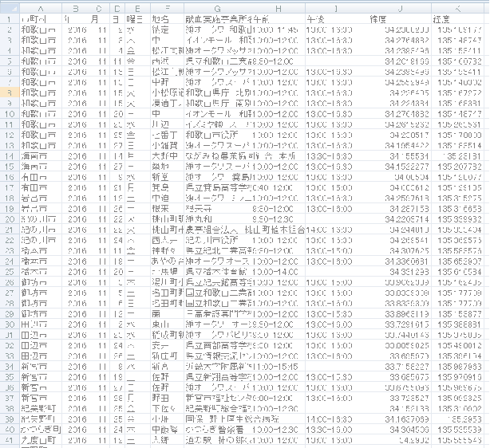
ホームページ更新システム「ｅメイド」
●eメイドは、ホームページや印刷物を制作する紀伊民報のシステム。
●さまざまAPIのサービスや、CSVからもインプットとアウトプットが可能。
和歌山ローカルナレッジでは、下記を使用して、情報流通の促進を図る
●CSVデータから、WEBサイトを生成する仕組み
●LocalWikiからAPIで情報を取得し、WEBサイトや 印刷物を生成する仕組み
CC BYライセンス (二次利用、再配布が自由)

Slide 4
アーバンデータチャレンジ2017の活動紹介
UDC和歌山実行委員会では、継続した活動を原則とした、 下記３つの枠組みで、７つの取り組み。
●CSVの活用と情報流通の取り組み （下記取り組みは別紙）
●LocalWikiを活用した取り組み【和歌山大学主体】
●LocalWikiを活用した取り組み【上仲（紀伊民報）主体】
この取り組みで「ｅメイド」を通して、CSVを活用したサイト内コンテンツ１つと、LocalWikiを活用した７つのサイトを作成。
リンク集：http://wlk.civic.style/udc2017/

Slide 5
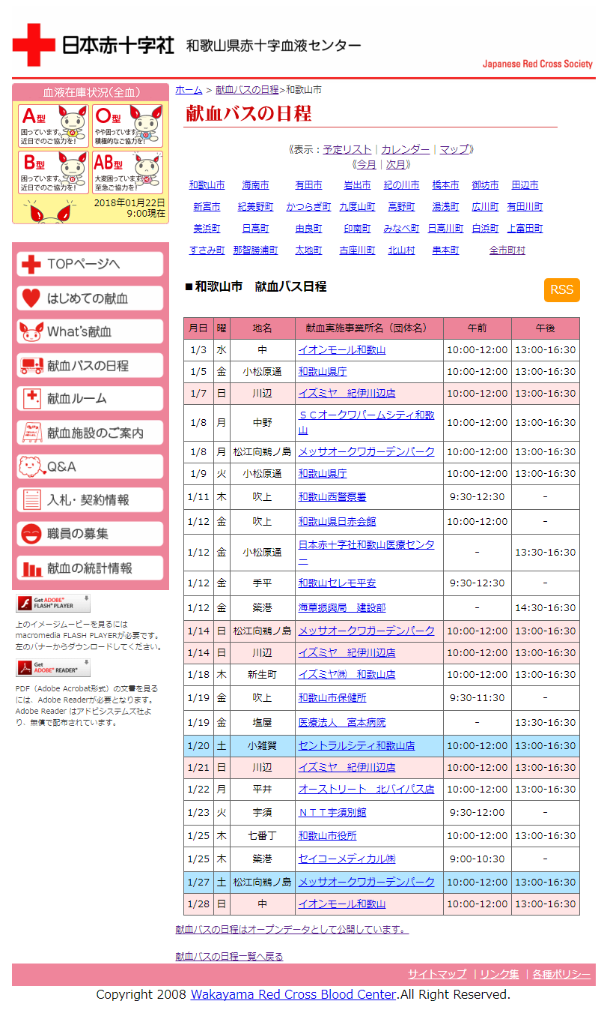
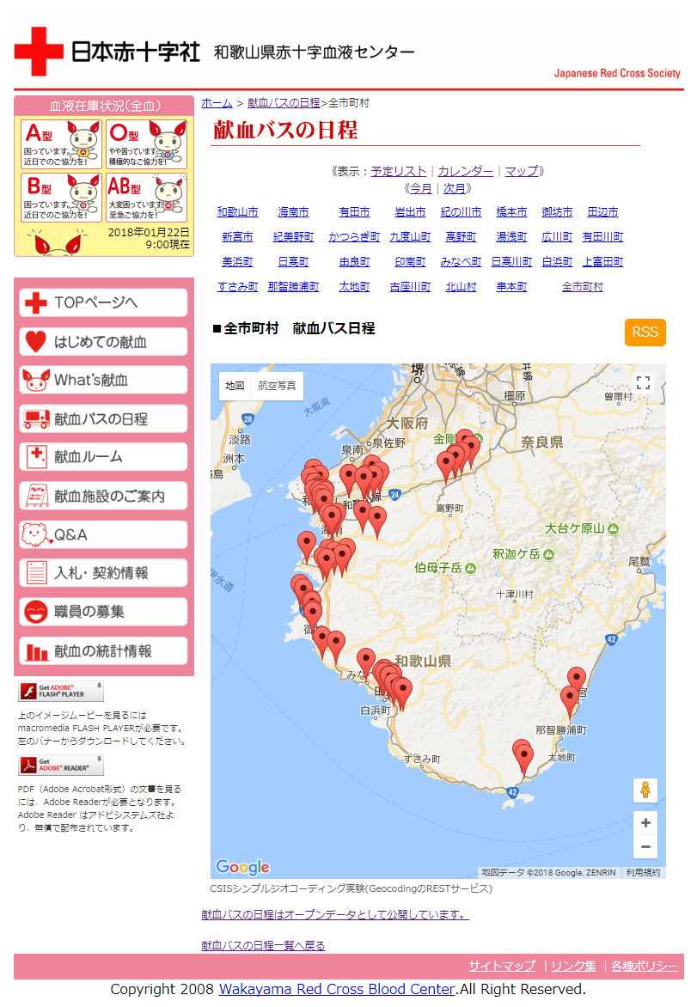
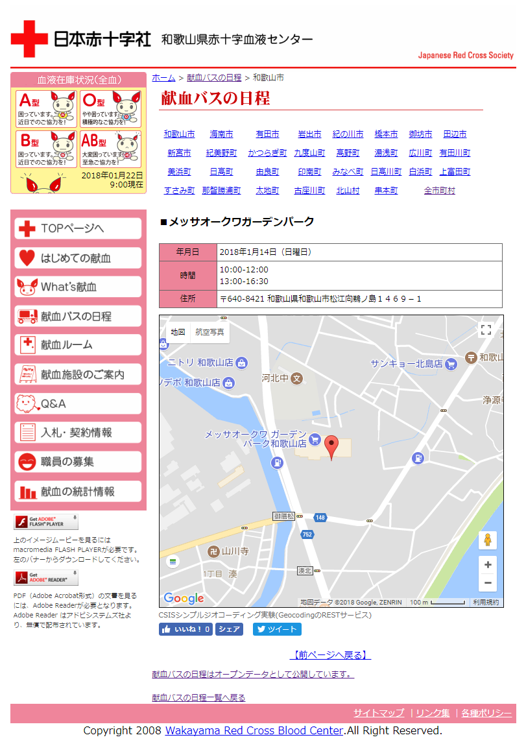
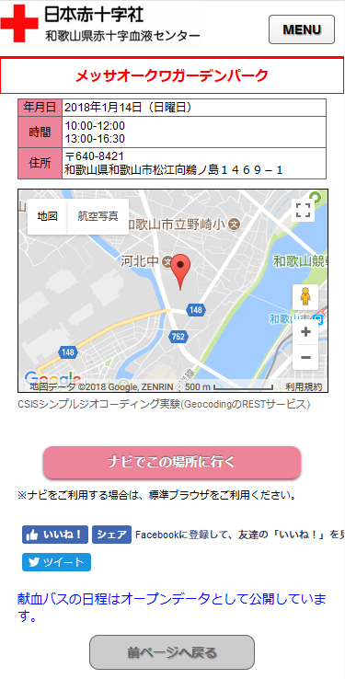
●CSVの活用と情報流通の取り組み
日本赤十字社和歌山県赤十字血液センター
献血バスの日程
日本赤十字社和歌山県赤十字血液センターでは、献血日程や献血バス日程を 管理する機械から出力されるCSVを、 紀伊民報のホームページ更新システム 「ｅメイド」を通して、WEBサイトを更新。

Slide 6
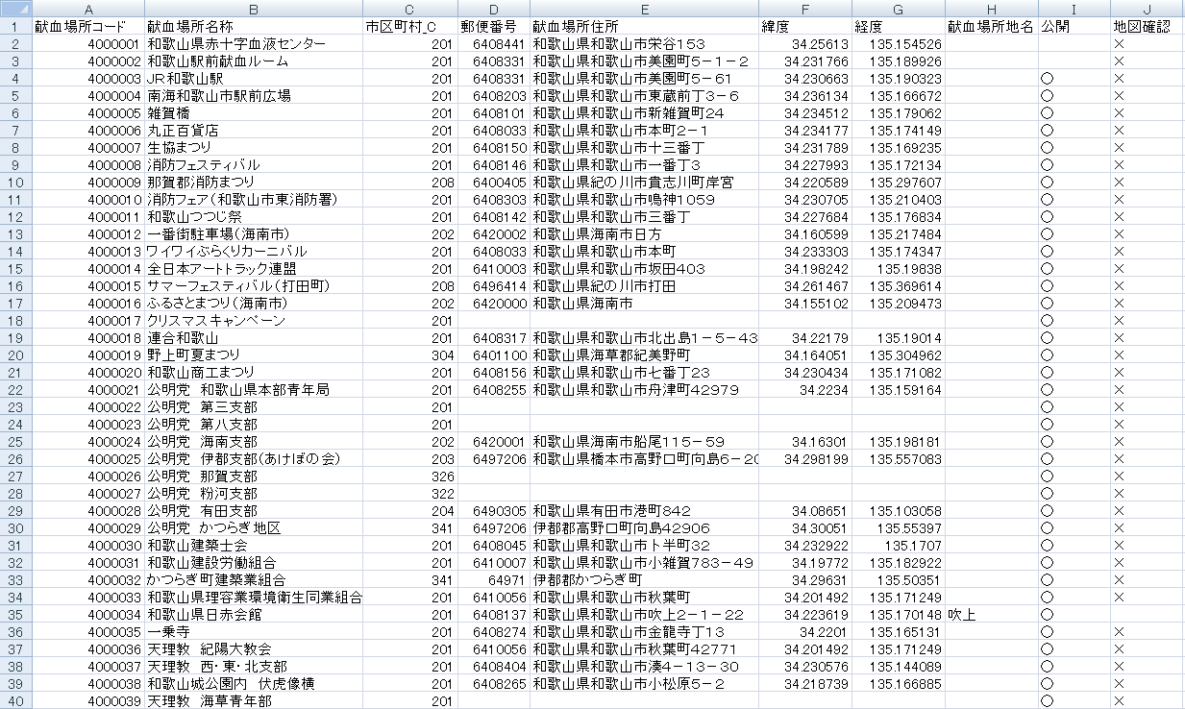
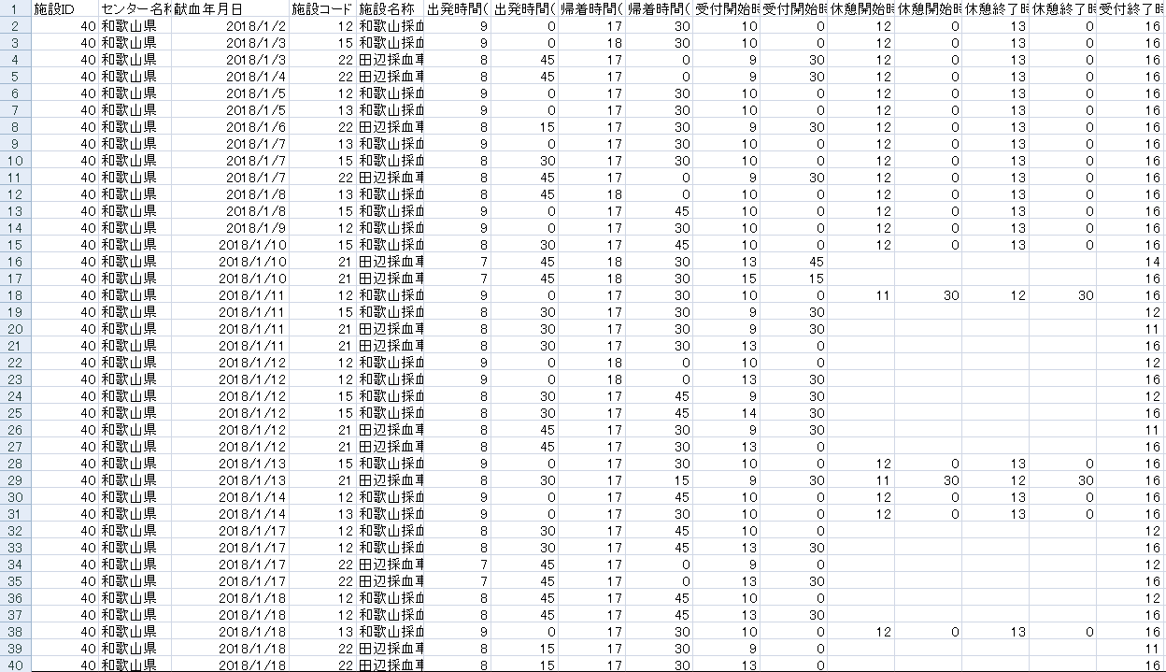
●CSVの活用と情報流通の取り組み
CSVデータ活用と作業効率化による工数削減
ホームページに掲載している献血バス日程の更新作業は、３時間かかっていたが、CSVデータを 活用する仕組みを導入してからは、15分に短縮。
献血日程や献血バス日程を管理する機械から出力されるCSVと、献血が行われる場所の位置情報 のCSV、２つのCSVを組み合わせる仕組み。過去に登録した位置情報の登録が不要することで、
更新作業を重ねるたびに、工数が削減される。 さらに、位置情報がない場所が一目で分かる運用ページも作成。
献血日程や献血バス日程を管理する 機械から出力されるCSV
献血が行われる場所の位置情報のCSV

Slide 7
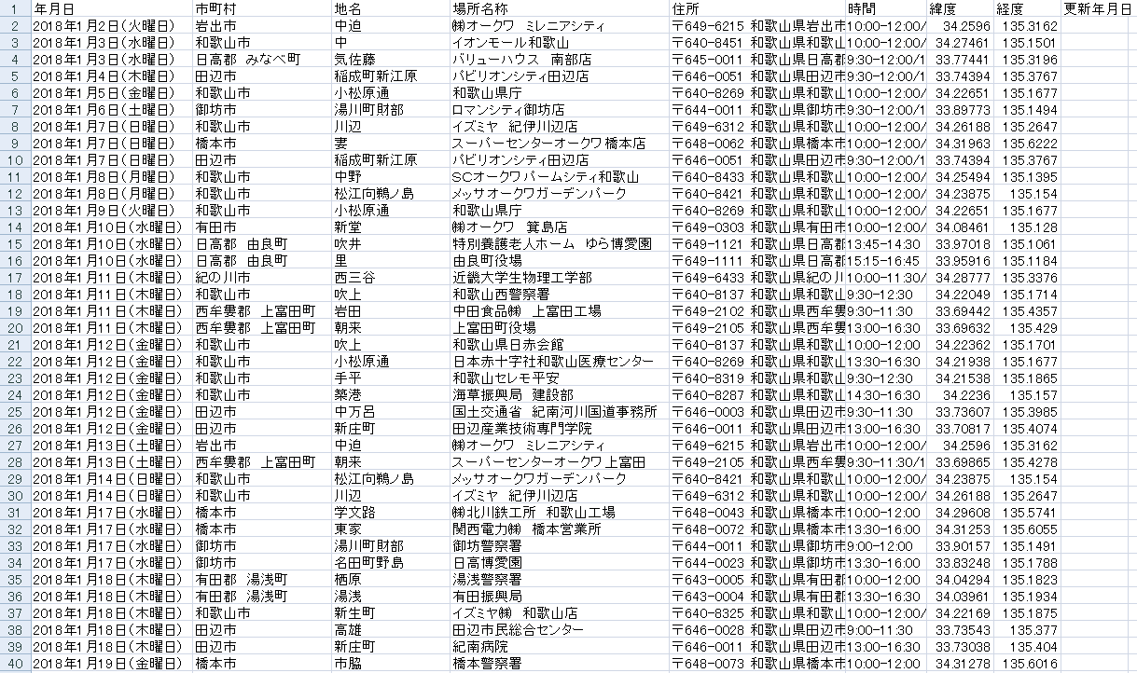
●CSVの活用と情報流通の取り組み
【アーバンデータチャレンジ2017での取り組み】 献血バス日程のオープンデータ化
アーバンデータチャレンジ2017に参加するにあたり、まず、献血バス日程のCSVと、
位置情報CSVを一つまとめ、オープンデータとして公開。
さらに、オープンデータ化の作業は追加せず、自動更新される仕組みを導入した。
オープンデータ化
献血日程や献血バス日程を管理する 機械から出力されるCSV
オープンデータ化の 作業なし 自動更新
献血が行われる場所の位置情報のCSV

Slide 8
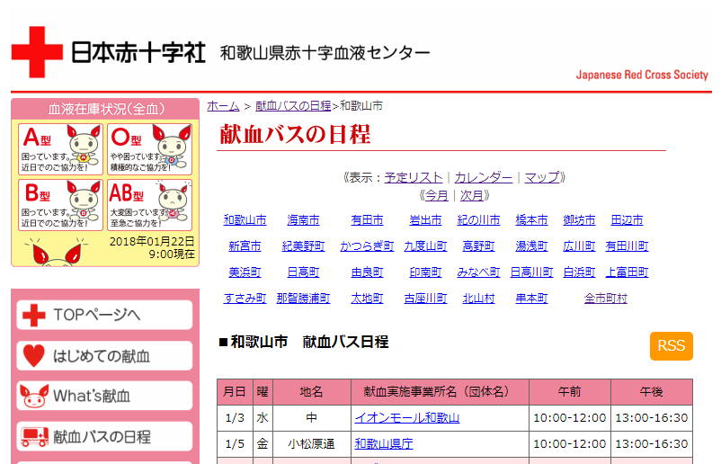
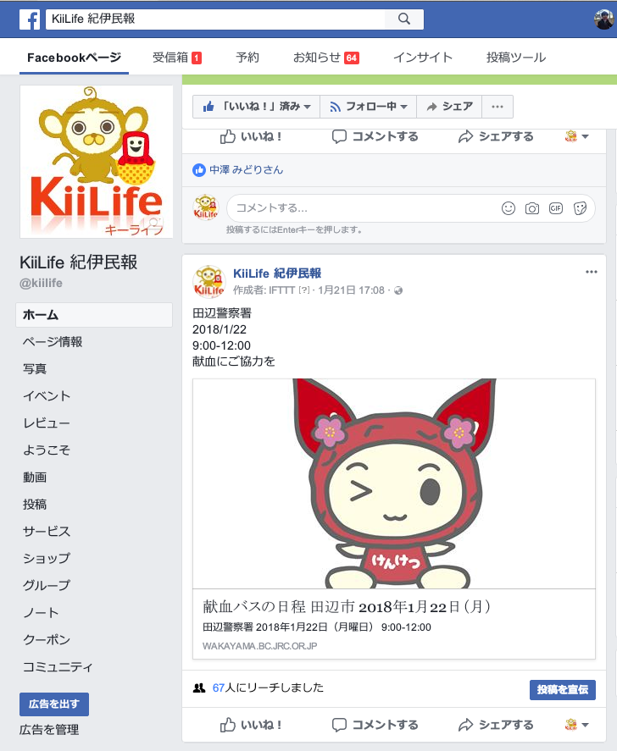
●CSVの活用と情報流通の取り組み
【アーバンデータチャレンジ2017での取り組み】 RSS出力とソーシャルメディア連携よる情報流通
献血バス日程をオープンデータ化するだけでは、情報の流通は見込めないので、RSSリーダーや ソーシャルメディアに連携できるように、前日の情報をCSVデータからRSS出力。
RSSは、日程間違の防止と、スマートフォンでWEB閲覧が増える午後５時以降に作成。
さらに、全市町村と市町村別のRSSを出力することで、無駄な情報がユーザーにつながらない工夫。
紀伊民報では、購読エリアの市町村のみを設定。 カレンダーが見やすいというユーザーのニーズに応え、血液センターのサイトと 合わせて、カレンダー表示も作成。

Slide 9
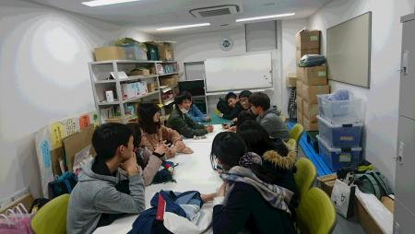
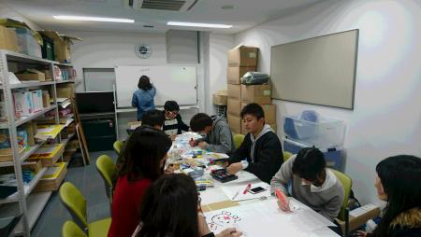
【アーバンデータチャレンジ2017での取り組み】 献血の普及・啓発！
献血バス日程の情報発信とSNSフォロワー拡大企画
●CSVの活用と情報流通の取り組み
和歌山県学生献血推進協議会と日本赤十字社和歌山県赤十字血液センター、 紀伊民報は、オープンデータの活用と情報流通の取り組みとして、 「献血の普及・啓発！献血バス日程の情報発信とSNSフォロワー拡大企画」を実施。

Slide 10
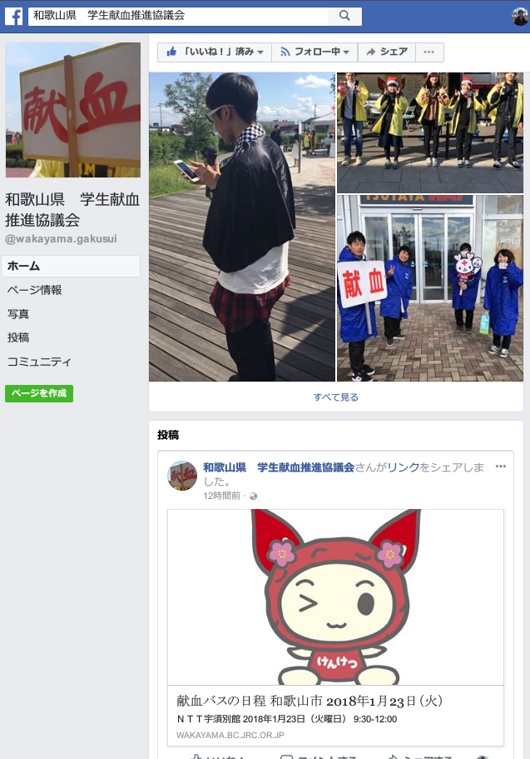
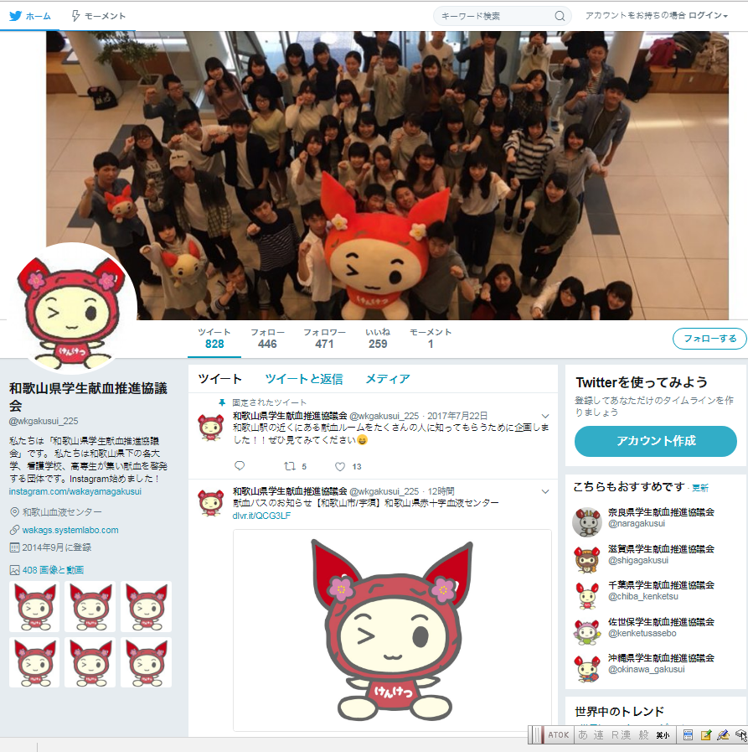
【アーバンデータチャレンジ2017での取り組み】 献血の普及・啓発！
献血バス日程の情報発信とSNSフォロワー拡大企画
●CSVの活用と情報流通の取り組み
【活動内容】
和歌山県学生献血推進協議会では、献血バス日程の オープンデータを、RSSを通して、同協議会のfacebookと twitterに連携。
献血会場で、献血の普及・啓発と合わせ、同協議会サイト のPRチラシを作成し、ソーシャルメディアのフォロワー拡大 などに取り組んだ。

Slide 11
【アーバンデータチャレンジ2017での取り組み】 献血の普及・啓発！
献血バス日程の情報発信とSNSフォロワー拡大企画
●CSVの活用と情報流通の取り組み
【開催日時・場所】 2017/8/2 企画会議（場所:紀伊民報） 2017/12/10･23、2018/1/8 和歌山県内献血会場 2017/12/11･12、2018/1/11 和歌山大学・近畿大学
【主催・共催・後援】 主催：和歌山県学生献血推進協議会、日本赤十字社和歌山県赤十字血液センター 共催：アーバンデータチャレンジ2017実行委員会
後援：上仲輝幸(UDC和歌山実行委員会・紀伊民報）
【参加者数】
23名：学生21名、赤十字血液センター1名、新聞社1名
【ホームページ】
http://wakags.systemlabo.com

Slide 12
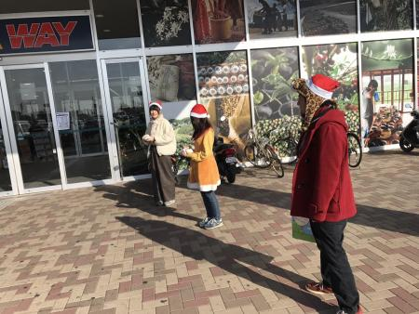
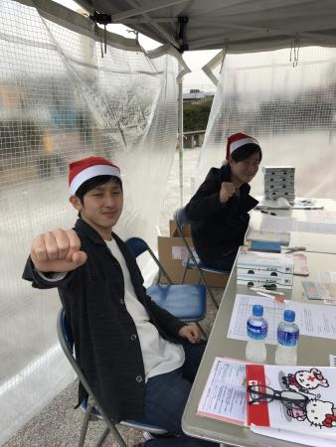
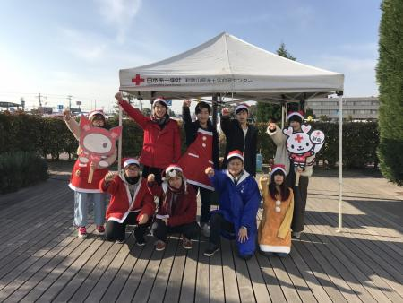
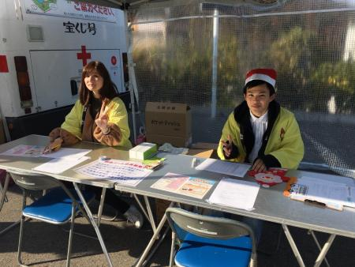
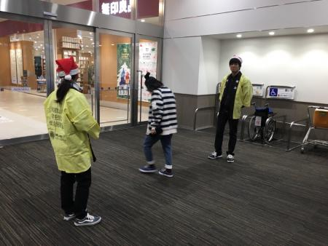
【アーバンデータチャレンジ2017での取り組み】 献血の普及・啓発！
献血バス日程の情報発信とSNSフォロワー拡大企画
●CSVの活用と情報流通の取り組み

Slide 13
シビックテックとは何か
アーバンデータチャレンジ2017に参加する上で、
UDC和歌山実行委員会として、
最初に考えたこと、
我々にとってのシビックテックとは何か、
一番重要なことは何か、
原点に帰って見つめ直しました。

Slide 14
見える化と総合設計
●情報を共有する
●見える化をする
●情報を人につなぐ
●情報を出す側の課題解決
情報を出す側、受け取る側、
目的の達成も含めて、 総合設計することが重要

Slide 15
和歌山ローカルナレッジが考えるシビックテック
●人と情報をつなぐ
●情報と情報をつなぐ
●人と人をつなぐ
情報を共有すれば、心が動く
和歌山ローカルナレッジが考えるシビックテックは、
技術の前に「つなぐ」がスタートライン。

